Slide 1



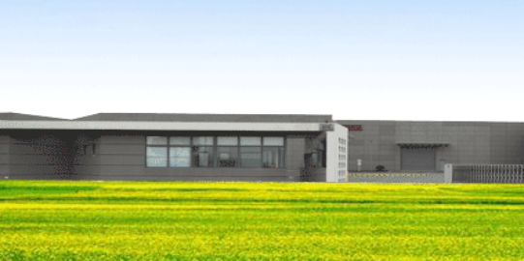
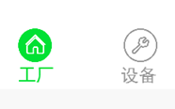
王先生
Through
智慧盈通
Service
设备报修
点击后进入5页
改成：这两项不要了
以下都是
点击后进入2页
New
6
产品展厅
Visit
预约参观
点击后进入16页
点击后链接到网站静态页面，见18页
改成：客服
点击后进入9页
设备报修进度有了新的变化，显示红色
客服
B
点击后进入14页
点击后进入7页

Slide 2
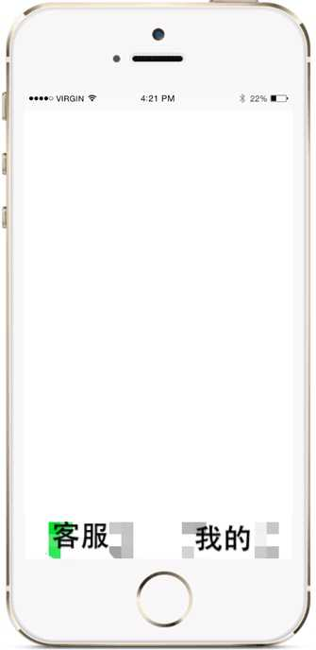
王先生
Through
智慧汇通
Service
设备报修
New
6
产品展厅
Visit
预约参观
B

Slide 3



刷新
返回1页
数字工厂
设备站点
表示设备状态连接OK
A
超级切割
流水线
表示设备状态连接不OK
多轴CNC龙门钻铣中心
设备名称型号
扇组装流水线
人员状态
可向下滚动

Slide 4

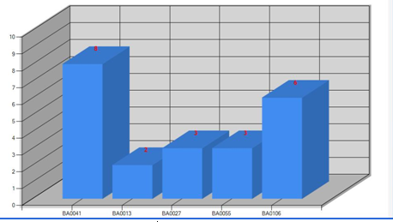
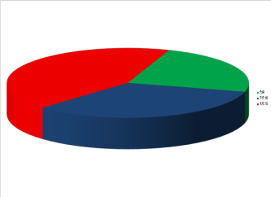
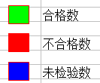
返回2页
三个设备，点击哪个，下面就显示哪个设备的动态情况
数字工厂体验
页面的所有数据都是实时变化的
可滚动添加设备
车98071
车66897
车98765
产量
点击左侧“产量”显示柱状图
（X坐标—操作人员、Y坐标—数量）
数量
人员
质量
点击左侧“故障”显示这个
饼图中，红色—不合格；蓝色—未检测；绿色—合格

Slide 5
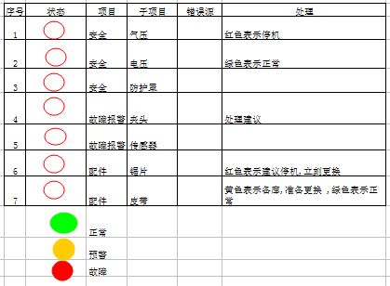
返回2页
页面的所有数据都是实时变化的
三个设备，点击哪个，下面就显示哪个设备的动态情况
E
数字工厂体验
超级切割
supercut2000
多轴龙门钻铣ROBOT306SD
扇装配流水线
hermes
J
状态
显示下面四种颜色
详细状态信息描述
E
K

Slide 6


返回1页
我的设备
加序列号
A
设备型号/名称
E
刷新
松开立即刷新
大型自动送料切割锯
点击后进入6页
设备型号：TSA550E
序列号：0000191
购买日期：2015-07-23
大型自动送料切割锯
设备型号：TSA550E
序列号：0000191
购买日期：2015-07-23

Slide 7



返回5页
设备报修
设备名称：大型自动送料切割锯
设备型号：0000191
+设备序列号
联系人
联系电话
故障描述
支持2种方式：
1.本地图片和视频上传；
2.再次界面直接拍摄图片和视频；
F

Slide 8
返回1页
只显示正在进行中的报修
我的报修
刷新
松开立即刷新
A
WB0000001
WB0000001
点击后进入9
WB0000001
每个报修自动生产一个报修单号。
只显示未完成的报修

Slide 9
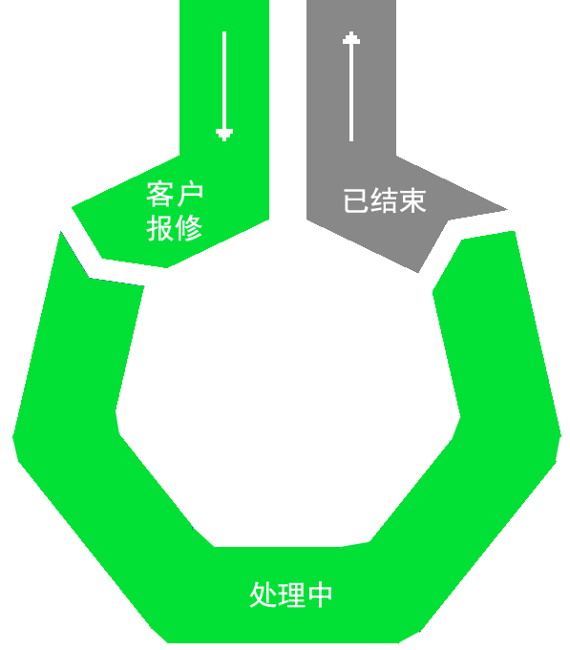
刷新
返回7页
报修进度
A
只显示报修、处理、结束三种状态
设备名称：大型自动送料切割锯
设备型号：0000191
工程师：小刘
联系电话：1388888888

Slide 10
返回1页
只显示正在进行中的报修
我的预约
刷新
松开立即刷新
A
预约号
预约号
预约号自动生成

Slide 11
刷新
返回7页
预约参观
A
只显示预约、处理、结束三种状态
预约号：
1024X1024，将每个阶段分别切为图片

Slide 12




返回1页
我的
点击后进入10页
G
登陆 / 注册
加上：
我的维修
我的预约
我的账户
点击，转到第8页
E
关于我们
帮助中心
点击，转到第10页
版本检查

Slide 13
返回9页
注册
手机号
本页都是必填
验证码
验证码
H
密 码
确认密码
点击后进入11页
下一步
F

Slide 14
注册
公司名称
本页都不是必填
姓名
职务
Email
点击后进入12页
地址
注册
F

Slide 15




返回1页
我的
1366666666
E
我的资料
点击后进入13页
关于我们
帮助中心
点击后链接到网站静态页面
版本检查

Slide 16
返回12页
我的
A
1366666666
I
编辑
公司名称：微软中国有限公司中国北京分公司
姓名：比尔盖茨
职务：总经理
邮件：biergaici@163.com
地址：北京市海淀区沣河东路北里 0001号

Slide 17
返回1页
服务中心
销售咨询
点击后链接到网站静态页面
售后服务
服务流程
联系我们
E
投诉建议
点击后进入15页

Slide 18
返回14页
投诉建议
反馈意见
联系方式
提交
F

Slide 19
返回1页
预约参观
公司名称
加 人员及职务
参观人数
联系电话
参观时间
留言
预约
F

